Slide 1
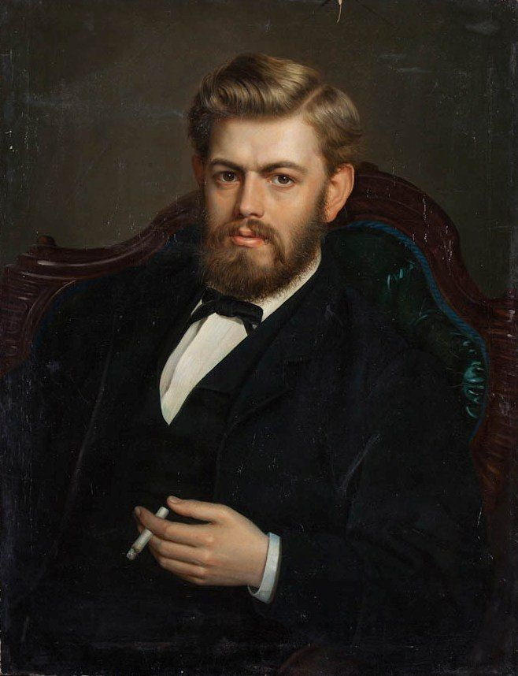
Хлудов Василий Алексеевич

Slide 2
Московский предприниматель и меценат Хлудов Василий Алексеевич, став после смерти отца наследником огромного состояния, приехал на Черноморское побережье и решил потратить деньги на покупку земель и на осваивание здешних территорий. Он организовал молочную ферму на хуторе, дороги проложил, намеревался разбить виноградники в хозяйстве, построить винзавод и заняться виноделием. Расположенное рядом имение «Раздольное» в речной долине (это теперь зона «Ривьеры»), с просторной, но без прикрас, виллой «Вера» (названной именем матери и сестры), принадлежало тогда Н.Н. Мамонтову, купцу первой гильдии.

Slide 3
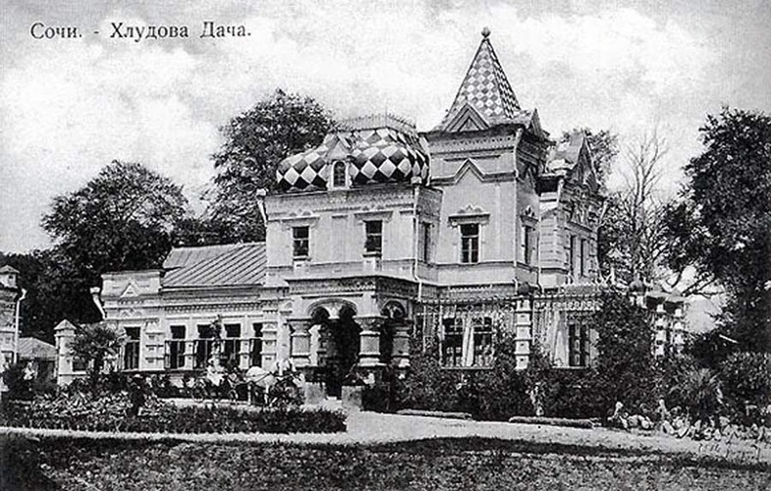
Виллу окружал роскошный парк, где кроме пепельного эвкалипта росли самые разные цветы и декоративные кустарники, в питомнике произрастали редкие экзотические растения, в саду зрели лимоны и апельсины, фисташки, гранаты и миндаль, десятки ягодных сортов, даже арбузы с дынями прижились. Это имение в 1883 и купил В. Хлудов, расширив за счет новых земель свои владения. Став собственником большого земельного участка в окрестностях Сочи (в прошлом посада Даховский), коммерсант и обосновался здесь.

Slide 4
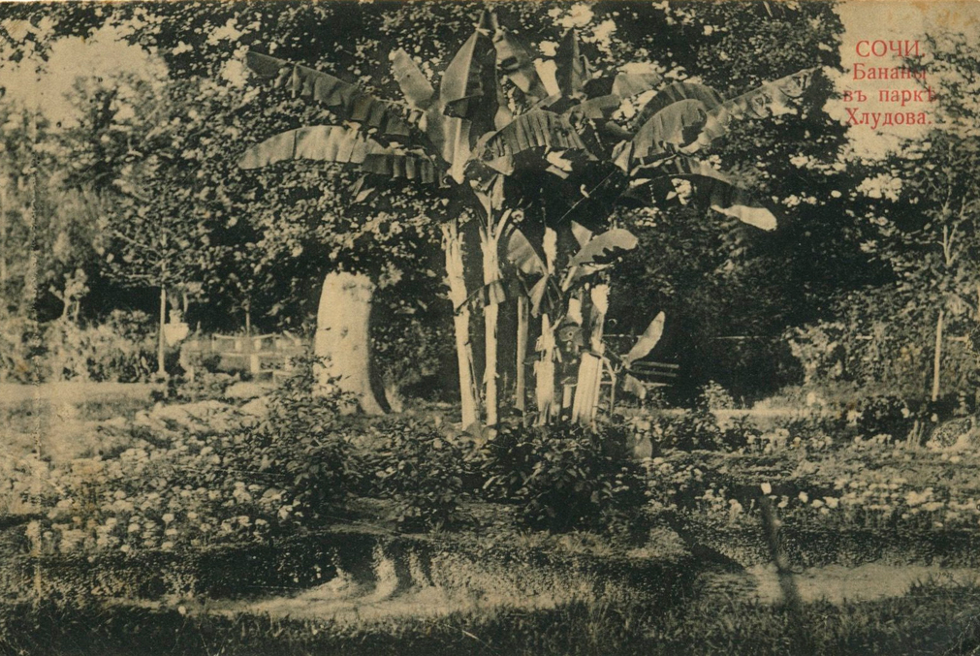
Бананы
в Хлудовском парке.
1917 год
Планов было громадьё, но надежды его не оправдались: гранаты не успевали созреть в срок, виноградники вымерзли, вино не соответствовало принятым стандартам. Из-за нескольких предприятий, потерпевших фиаско, в 1901 с дачей и приусадебным парком пришлось распрощаться, продав по частям раздробленные на участки владения, да значительно дешевле, чем обошлась покупка земли с ее обустройством.

Slide 5
Большинство наделов Хлудова стало собственностью Министерства земледелия и госимуществ, возглавляемое на тот момент статс-секретарем А.С. Ермоловым, которого считают основателем города Сочи как всероссийской здравницы.
После него, фигуры в развитии побережья Кавказа исторически значимой, здесь поселился губернский секретарь Г. Золин, купивший на торгах дом с землей за 42 000 рублей. А с 1909 хозяйкой этого приобретения стала его жена, Марья Фёдоровна Золина.

Slide 6
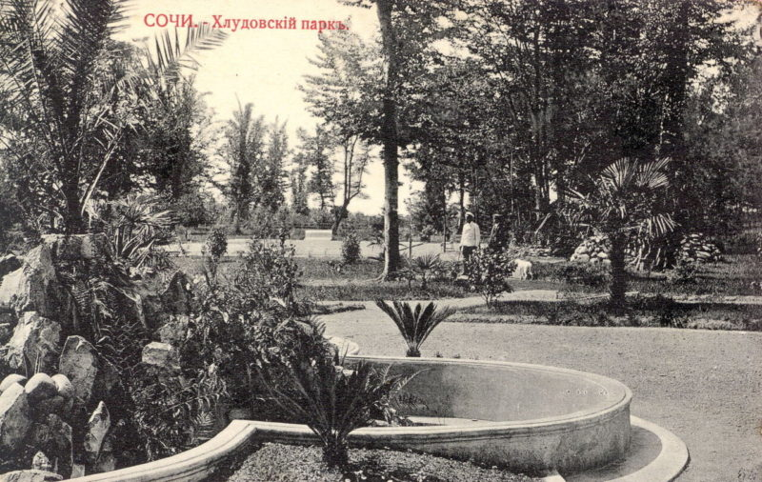
Хлудовский парк до революции

Slide 7
Судьба бывшей Хлудовской дачи после революции не многим отличается от участи большинства строений богатых и родовитых граждан Империи, окруженных садами и парками.
Национализированную постройку с 1920 года занимало сочинское управление курортов, потом здесь был медпункт, в период 1941-1947 в ветшающем доме базировался Штаб батальона истребителей, а позже опять заработала поликлиника. После череды владельцев, каждый раз менявших назначение постройки, дом опустел, фрески и декоративное убранство в нём полностью пришли в негодность, и за 20 последующих лет бывшая дача Хлудова В.А. почти превратилась в руины.

Slide 8
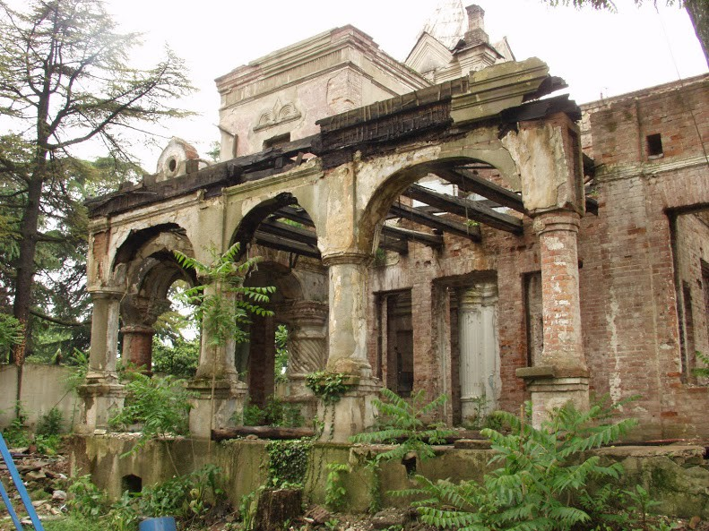
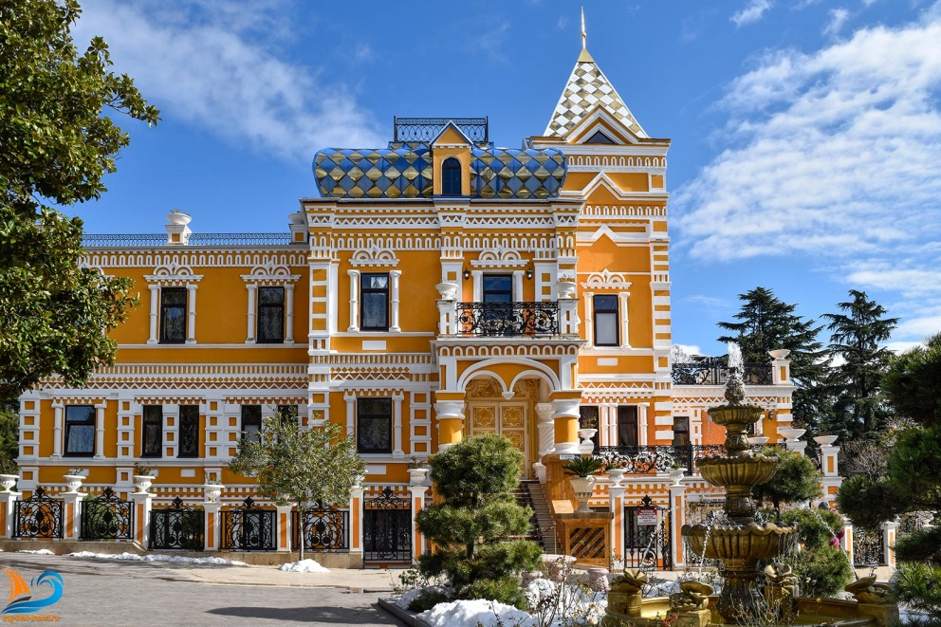
Руины дома 2008 г.
Постройка 2010 г.
Сейчас это здание занимает пятизвездочный бутик-отель «Усадьба Хлудова»

Slide 9
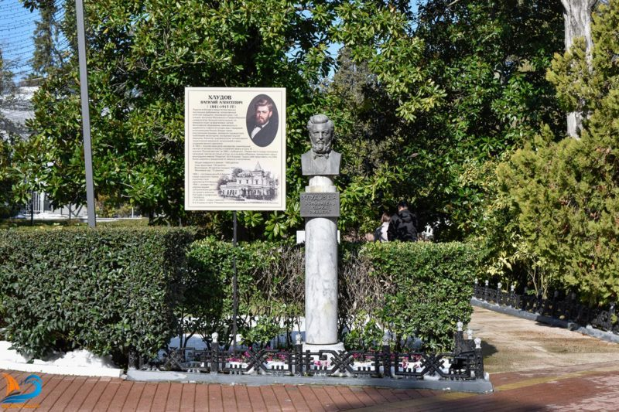
Неподалеку владельцу бывшей здесь дачи В.А. Хлудову, представителю промышленной династии и почётному гражданину города Сочи, 1 мая 2004 года установлен бюст, а основанный им Хлудовский парк, при Советской власти называемый «парком КУРУПРа», в 1937 переименовали в «Ривьеру».

